Slide 1




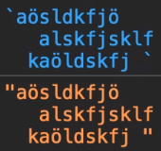

Nutzung von doppelten Anführungszeichen (« kommen im String vor)
Lösung:
Andere Möglichkeit, einen String zu definieren: Template String
kann über mehrere Zeilen gehen
Kann statische und dynamische Teile haben:

Slide 2
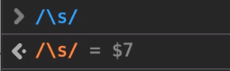
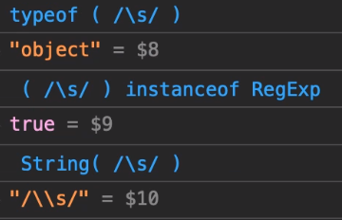


Andere Möglichkeit, einen String zu definieren:
Regular Expression, die white space matcht
ist aber kein richtiger String, sondern vom Typ RegEx
Wenn ich einen Backslash mappen will, müsste ich den erst escapen mit einem Backslash, beide dann wieder mit Backslash escapen
Einfacher:

